Slide 1
딥러닝을 활용한
문서 간 유사도 측정
21조 최종발표자료
2017.11.03
2014722071 신지영
2014722079 전수연
2014722046 유지현
2014722025 정서빈

Slide 2
001
002
003
004
연구배경
연구개요
전체시스템
결과 및 결론

Slide 3
문서 표절 검사 시스템
연구배경
기존의 문서 표절 검사 시스템은 정확도가 떨어지며 비교 문서의 구조에 의존도가 높음
사람의 신경망을 흉내 낸 딥 러닝 시스템을 사용해서 문서간 유사도를 측정한다면 비교 문서간 구조가 다르더라도 의미상의 유사도를 판단할 수 있을 것이라는 생각에서 시작
다른 구조를 가지고 있는 문서들에 대해서도 의미상의 유사성이 있다면 이를 판단할 수 있는 시스템을 구현하고자 함

Slide 4
doc2vec 클래스 사용
연구개요
해당 연구에서 구현하고자 하는 시스템은 Input으로 여러 개의 문서를 넣어주고 해당 문서들 간의 유사도를 판별하여 각 문서 당 유사도가 높은 문서를 보여주는 시스템
이를 위해 python의 NLP 라이브러리인 Gensim의 doc2vec 클래스를 사용 - stochastic gradient descent와 backpropagation을 통해 neural network framework를 training 시키는 딥 러닝 클래스 - 문서를 벡터화 시키고 벡터화 된 문서들 간의 코사인 유사도를 측정하여 유사성 판별 가능

Slide 5

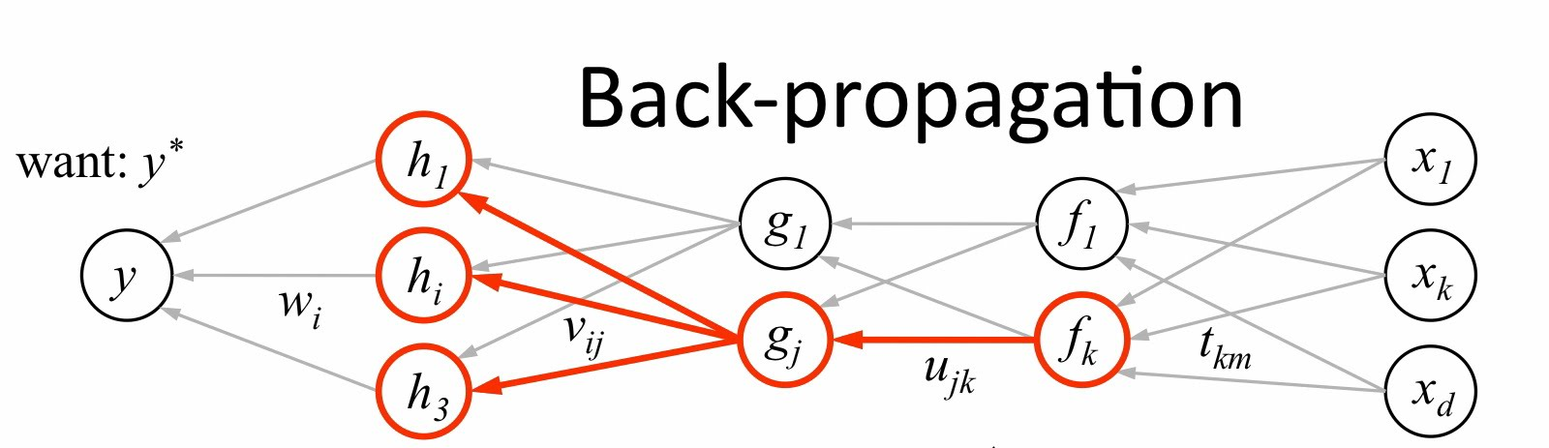


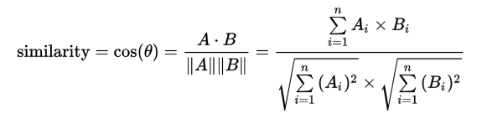
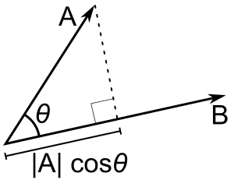
전체
시스템
시스템 진행 과정
시 작
Backpropagation
Multi-layer neural network에서 가장 적절한 weight를 찾아내기 위해 실제 결과값과 추출된 output 사이의 차이에 대해 각 레이어의 output을 다시 이전 레이어로 보내 제대로 된 output이 나오도록 weight를 수정해 나가는 기법.
TF-IDF : 여러 문서로 이루어진 문서군이 있을 때 어떤 단어가 특정 문서 내에서 얼마나 중요한 것인지를 나타내는 통계적 수치.
TF :
IDF :
TF-IDF:
파일 업로드
인풋 파일 전 처리
Doc2vec 클래스 training
TF-IDF를 통한 벡터 추출
Neural network 학습
코사인 유사도: 내적 공간의 두 벡터간 각도의 코사인 값을 이용하여 측정된 벡터 간의 유사한 정도.
Doc2vec 모델 형성
Stochastic gradient descent
:무작위로 data를 선택해서 그 data를 통해 전체 기울기를 추정하여 일반 gradient descent보다 더 빠르게 최소 기울기를 추산해낸다.
test 문서의 벡터화
코사인 유사도 측정
유사한 문서 출력
종 료

Slide 6
전체
시스템
doc2vec 클래스
Doc2vec 클래스는 딥러닝 기반 클래스이기 때문에 대량의 input으로부터 정확한 output을 얻어냄.
Doc2vec이 model을 training 시키는 원리는 word2vec에 기반함.
모든 문서들의 word vector는 공유되며 doc2vec은 이 얻어낸 word vector들을 down sampling하고 이 안에서 topic vector를 추출해내어 문서의 대표 벡터를 추출해 내는 것.
여러 개의 문서들로부터 많은 word data를 얻고 이 data에 대해 back propagation과 stochastic gradient descent를 이용해 얻어진 gradient를 통해 model을 학습시키는 것이 doc2vec클래스가 하는 일.

Slide 7

문서 비교 방법
전체
시스템
1대1 검사 vs
묶음 검사 ．．． (한 문서군 내에서 한 문서씩 다른 문서들과 비교)
Test 문서
특정 문서 2개를 섞어서 만든 test 문서
Test문서에서 일정 단어만 같은 의미의 다른 단어로 교체한 문서
특정 문서 2개 중 한 개의 문서
문서간 유사성이 각각 적절하게 측정될까?

Slide 8
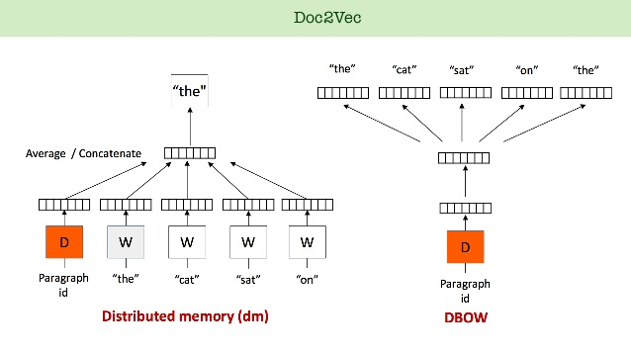
개선한 사항 및 결과 영상 / 결론
결과
및
결론
제안서에서 언급한 정확도의 문제점을 doc2vec의 학습 방법 중 BOW(Bag Of Words) 모델을 적용하여 정확도 향상
DM
학습하고자 하는 단위 텍스트의 임베딩과 문맥 윈도우 내 다른 단어를 이용하여 목표 단어의 임베딩을 유추하고, 실제 단어의 임베딩과 유추한 임베딩 간의 오차를 줄이는 방향으로 학습
DBOW(Distributed BOW)
학습하고자 하는 단위 텍스트의 임베딩을 이용하여 문맥 윈도우 내에 포함되어 있을만한 단어를 유추하고, 실제 포함 단어와 유추한 단어 간의 오차를 줄이는 방향으로 학습

Slide 9

개선한 사항 및 결과 영상 / 결론
결과
및
결론
유튜브 URL : https://www.youtube.com/watch?v=bJTELcbZQiA&t=1s
GitHub URL : https://github.com/sumyeom/project.git
두 문서간 유사성이 적절한 값으로 출력되는 것을 확인
문서간 ‘구조’가 다르더라도 그것의 ‘내용적인 의미’를 파악하여 유사성이 높은 문서를 출력

Slide 10
THANK U

